Slide 1

卒業研究最終発表
AI
Artificial Intelligence
2021年度生 高林秀

Slide 2
目次
研究概要
概要説明
先行研究の紹介
研究内容
使用技術
実験環境・手順の説明
学習アルゴリズムについて
結果報告
全体的な学習中の様子
観察できた戦略
結果の統計
まとめ

Slide 3
研究概要
研究目的と先行研究の紹介

Slide 4
1.1 研究概要説明
やっている事：人工知能にドロケーを学習させる。
目的
各々の役割に応じて、適切な戦略行動をとることができるかを知る
AIがドロケーを遊べるようになるまでどのくらいの期間を要するか観察する
個人レベルでの戦略だけでなく、チームとして戦略的に行動することを学習できるかを観察する。

Slide 5
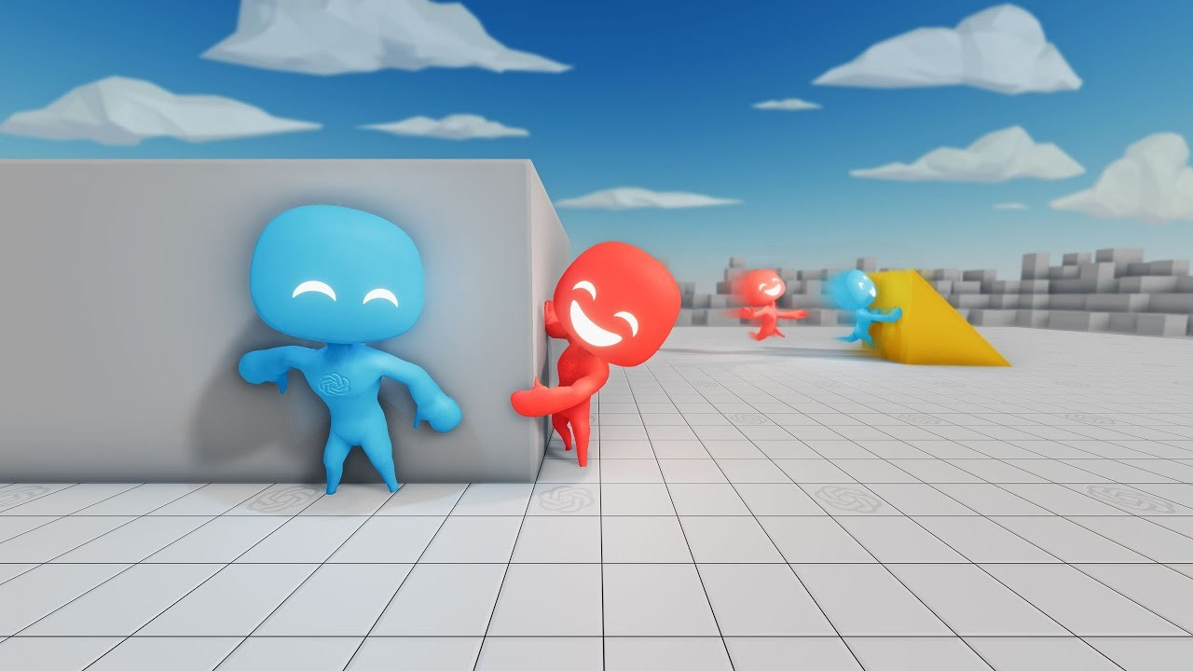

1.2 先行研究紹介
2019年に米国のAI研究機関Open AIにより発表された「かくれんぼAI」が本研究を進めるきっかけ。
3Dの学習環境、鬼役のエージェント、逃げる役のエージェントを用意し、かくれんぼをさせた実験。※１

Slide 6
2.研究内容
研究内容の具体的な説明

Slide 7





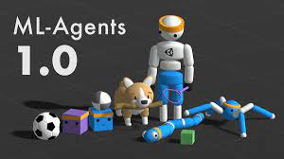
2.1 使用技術：言語やライブラリなど
全体的な製作面
強化学習部分

Slide 8
2.1 使用技術：システムの仕様
強化学習エンジン
環境・報酬などゲーム情報を 入力
実験ゲーム環境
入力された情報を元に 行動を出力
強化学習機能の提供
行動の環境への反映
報酬や経過時間など 統計情報を入力
モデルや学習ログの生成
統計情報表示

Slide 9
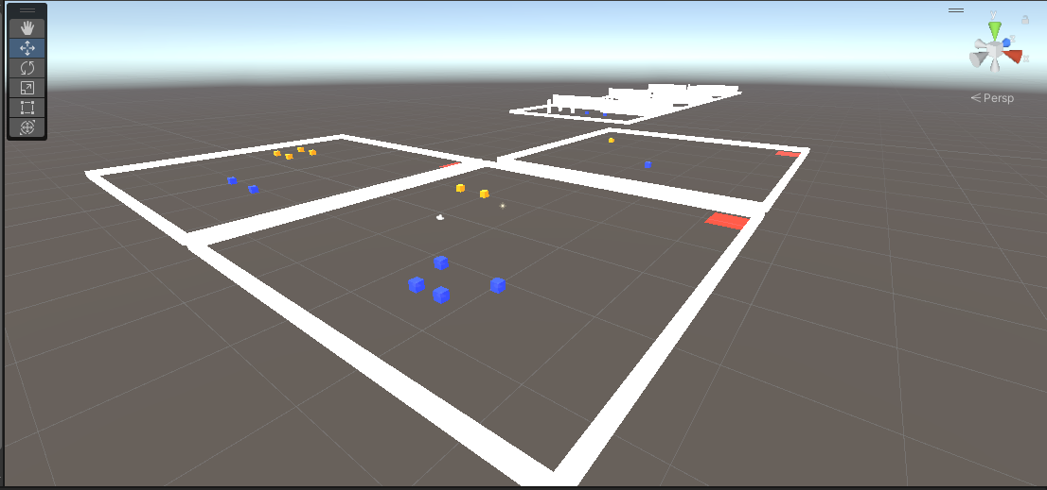
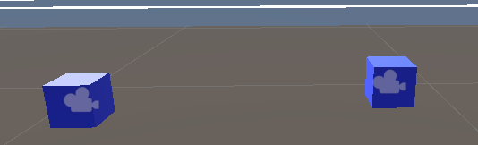
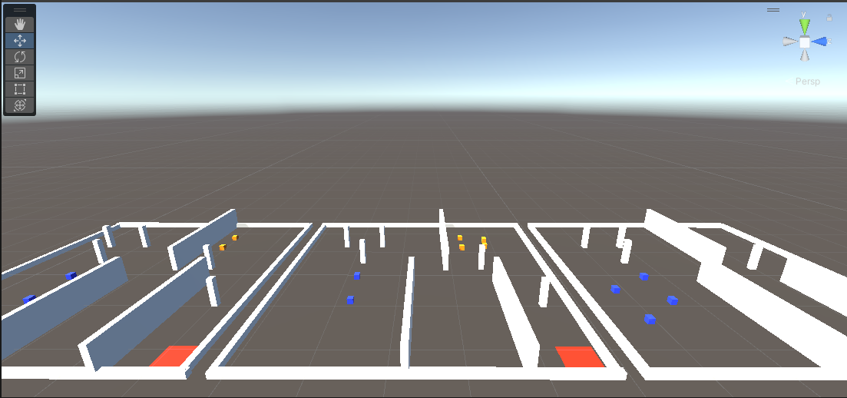

2.2 実験方法の説明：実際に作った環境
実験ゲーム環境
エージェント
警官役
犯人役

Slide 10
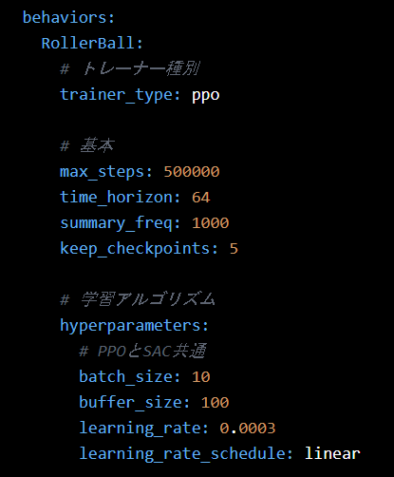
2.2 実験方法の説明
実験方法について
実験環境として自前で3Dゲーム環境を用意。
警察役AIと犯人役AIの２チームに 分かれて実際にドロケーをさせる。
各チームの人数の変更やフィールド内に障害物を追加するといったことを行い どのような戦略がみられるか観察する。
学習率やその他の設定について
各種パラメータの設定は、 yaml形式で書かれた学習設定 ファイルを利用する。

Slide 11
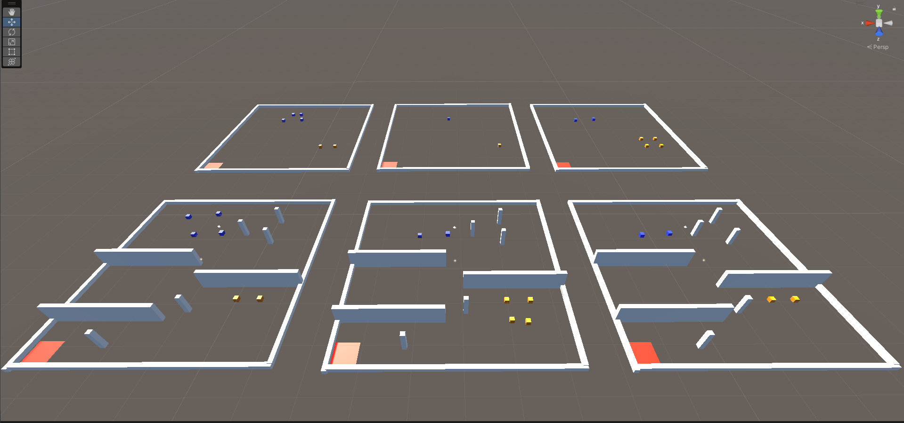
2.2 実験方法の説明
短時間で出来るだけ多くの経験を積ませるため、同時に6個の環境で実験を行う。
フラット環境：3個
警官1体 vs 犯人1体
警官4体 vs 犯人2体
警官2体 vs 犯人4体
障害物環境：3個
警官2体 vs 犯人2体
警官2体 vs 犯人4体
警官4体 vs 犯人2体

Slide 12
2.3 学習アルゴリズムについて
本研究では機械学習の中でも強化学習（深層強化学習）に分類される方法で 行った。
強化学習とはAIの選択した行動の内、良い行動には加点し、 悪い行動は減点するといった方式で、いわば試行錯誤をする学習方法である。
具体的な言い方をすれば、AIの選択した行動によって得られる報酬(点数)を最大化するような行動を学習し、適切な行動(出力)をできるようにするようなアルゴルズムのこと。
ドロケーなどのゲームのように事前に教師データなどを用意するのが難しいタスクに適している手法。
強化学習には現在まで様々なアルゴリズムがあるが、今回はMA-POCAと呼ばれる アルゴリズムを採用した。

Slide 13
2.3 学習アルゴリズムについて
Multi-Agent POsthumous Credit Assignment の略
Posthumous Credit Assignment：死後信用割り当て の意
※本アルゴリズムの具体的な説明：https://ai-scholar.tech/articles/reinforcement-learning/MA-POCA
環境内のエージェント数の増減に対応した、マルチエージェントRLアルゴルズム
多くのRLアルゴリズムは、シングルエージェントを前提としたものであるため、 複数の仲間がいるドロケーには不向き。
他の強化学習アルゴリズムは、環境内のエージェント数が固定されることを前提としたアルゴルズムのため、ドロケーには適さない。
このように実世界のチームプレイを要するタスクは、突然仲間がいなくなることもある。 従来のアルゴリズムではこのような、ゲーム中に起こる仲間の数の増減にうまく対応できず、 性能が悪化したりする傾向がある。

Slide 14
2.3 学習アルゴリズムについて
ML-Agentsでは、このように複数のチームに分かれて、チームごとの学習を進めることのできる機能が提供されている。（協調行動学習のサポート）

Slide 15
2.3 学習アルゴリズムについて：報酬設計
警察側
犯人側
加点対象（プラスの報酬を与える場合）
自身の位置が犯人役のいる位置と近い場合
犯人役のエージェントを見つけた場合
犯人役のエージェントを捕まえた場合
犯人役のエージェントをすべて捕まえた場合
減点対象（マイナスの報酬を与える場合）
自身の位置が犯人役のいる位置から 離れすぎている場合
捕まっている犯人役が解放された場合
１ゲーム終了までに犯人役のエージェントを すべて捕まえることができなかった場合
加点対象
警察役エージェントとの距離が大きい場合
1ゲーム終了時に警察側から逃げ切ったエージェントがいる場合
捕まっている他の犯人役エージェントを 解放した場合
減点対象
警察役エージェントに捕まった場合
警察役エージェントとの距離が近い場合
１ゲーム終了時に警察側にすべての仲間が捕まってしまった場合

Slide 16
3.結果報告
学習中の様子と観察できた戦略の説明

Slide 17

3.1 全体的な学習中の様子
フラット環境
障害物環境

Slide 18
3.1 全体的な学習中の様子

Slide 19
3.1 全体的な学習中の様子
学習開始直後は、データが不足しているためか２チームともに意味不明なランダムに 動き回るような動きしか見られなかった。
開始から3分程度経過すると、ランダムに動き回る中で警官役のエージェントが犯人役を捕まえるシーンがいくつかのフィールド内で起こり始めた。
開始から7~10分程度経過後、これまで警官役が犯人を捕まえることが出来ていなかったフィールドでも、開始直後に比べて明らかに犯人役を捕まえることが 出来るようになっていた。
ただし、この時点ではまだ他の仲間と協調して何か戦略を見せるといったことは見受けられなかった。
開始から10分以上経過すると、犯人役にも捕まった他の犯人役を救出する場面が見え始め、時間経過とともに、捕まった仲間を助けるため牢屋に近づこうとする エージェントが増えていた。

Slide 20
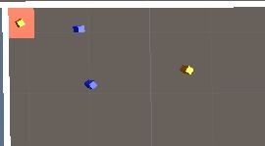
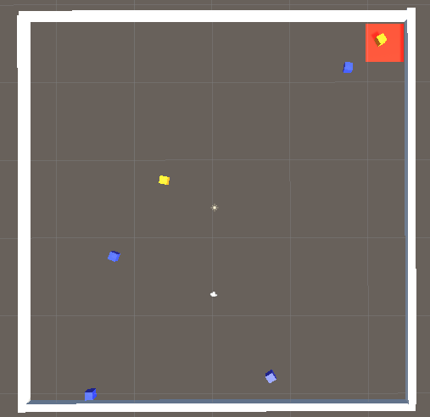
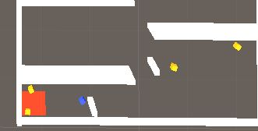
3.2 観察できた戦略:警官側
1人は 牢屋前に待機
残りの仲間で逃げている犯人役を 追いかける
牢屋の防衛
牢屋の防衛と捕獲役に分かれて対応
待ち伏せ

Slide 21
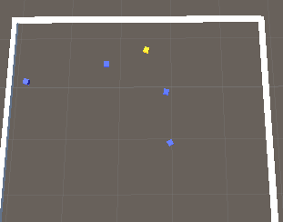
3.2 観察できた戦略:警官側
この他にも、次のような戦略と思われる行動を確認することが出来た。
犯人役を壁際や、四隅に追い込んで捕獲
複数の警官で、1人の犯人役を 包囲して捕獲
一度犯人役と距離を置き、 逃走経路を塞ぐ
しかし、追跡中に他の犯人役を追跡してしまい、結果的に距離が開いて逃げられてしまうといった場面も見られた。

Slide 22
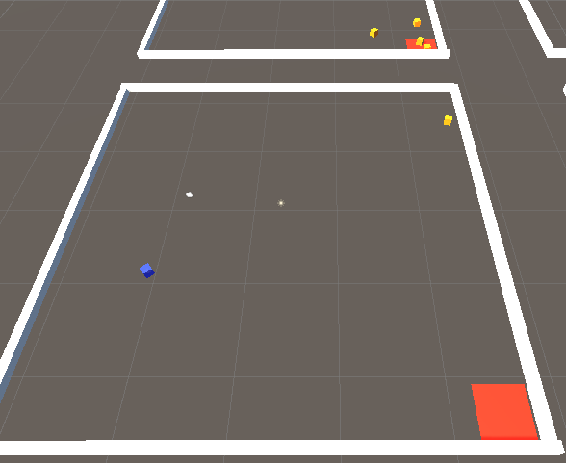
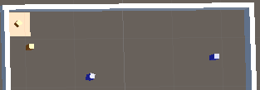
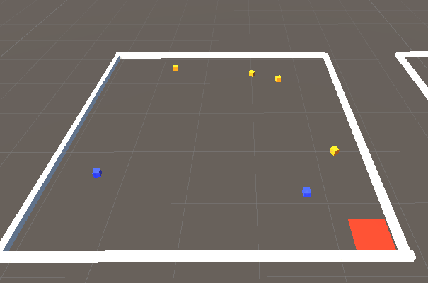
3.2 観察できた戦略:犯人側
集団で救出に行ってる
捕まった仲間を助けに行く
捕まらないよう距離をとる
一人が警官を 引き付け、 残りの仲間を 補助
警官役の引き付け

Slide 23
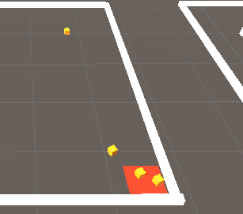
下のような、戦略的に微妙な場面も散見された。
救出をほかの仲間に任し、自分だけ逃げ続けるエージェント
学習初期には、自ら警官役に突撃して捕まってしまうエージェントもいた。

Slide 24
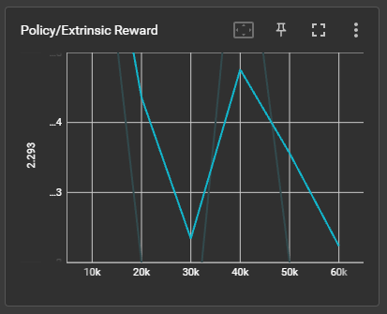
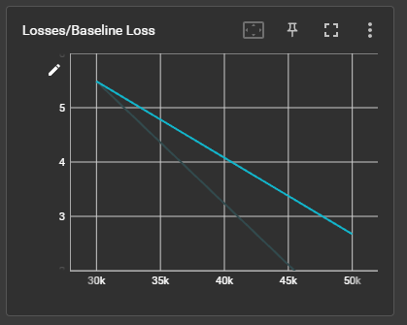
3.3 結果の統計:警官側
報酬の推移
時間によって大きく減少している箇所がある。
警官側が犯人役を捕まえないと報酬が入らないためだと思われる。
損失関数の推移
右肩下がりで、時間経過と主に損失が 減少している。 一応は学習できている様子

Slide 25
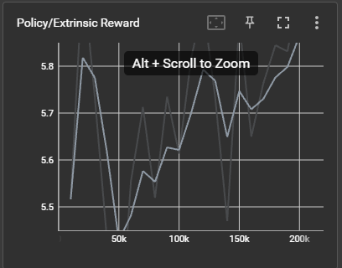
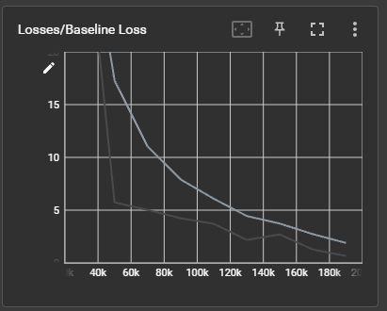
3.3 結果の統計:犯人側
報酬の推移
基本的に右肩上がりであるが、初期のころは、戦略が確立できていないためか大きく減っている箇所がある。
損失関数の推移
時間を経るごとに損失関数の値が減少しているので、正しく学習していることが分かる。

Slide 26
4.まとめ
結果のまとめと今後の発展

Slide 27
まとめ
研究結果
人工知能にドロケーを学習させる研究を行った。その結果、警官側と犯人側それぞれ 固有の戦略を獲得したと思われる場面を確認した。
学習開始直後は、ランダムに動き回るだけであったが時間経過とともに、牢屋の防衛や、捕獲された仲間を助けに行くといった場面が見え始め、次第にその目撃回数も増えていった。
時間はかかるが、チームとして協調して行動することが出来る可能性があることを示した。
警官側のエピソード終了処理がうまくできていなかった関係で、犯人側よりも学習の精度が落ちているかもしれない。

Slide 28
まとめ
今後の発展
統計情報の収集で、捕獲回数や、救出回数を表示させることが出来なかったので、 そのあたりの推移も確認したい。
今回は時間の関係で、現実のドロケーのような細かな動作を再現することができなかった。もっと現実に即した環境にした場合、AIがどのような判断をするのか観察したい。
今回の実験ではエージェントの動く速さは、2チームとも同じであるため、ここに差をつけた場合どのような変化が得られるか気になる。
ゲーム内に動かせるオブジェクトなどを追加して、それを活用した戦略がみられないか観察したい。

Slide 29
付録
本研究のソース(順次更新)
GitHub：https://github.com/tsyu12345/NU-GraduateReport
Google Drive：https://drive.google.com/drive/folders/105X6PLNFee3XO4Cz308T_qNWFdFSix62?usp=sharing
使用言語等のバージョン
Unity 2021.3.14f1
ML-Agents 0.30.0
Python 3.9.6
PyTorch 1.13.0

Slide 30
参考文献とリンク
1.2 先行研究紹介
※1
Bowen Baker, Ingmar Kanitscheider, Todor Markov, Yi Wu, Glenn Powell, Bob McGrew, Igor Mordatch
“EMERGENT TOOL USE FROM MULTI-AGENT AUTOCURRICULA ”
ICLR 2020, 2020-02-11, 28p.
2.3 学習アルゴリズムについて
※2
石原 正貴
“エージェントの増減に対応可能なマルチエージェント強化学習アルゴリズム”
AI-SCHOLAR 2022-10-07 (2023-01-26)
https://ai-scholar.tech/articles/reinforcement-learning/MA-POCA

Slide 31
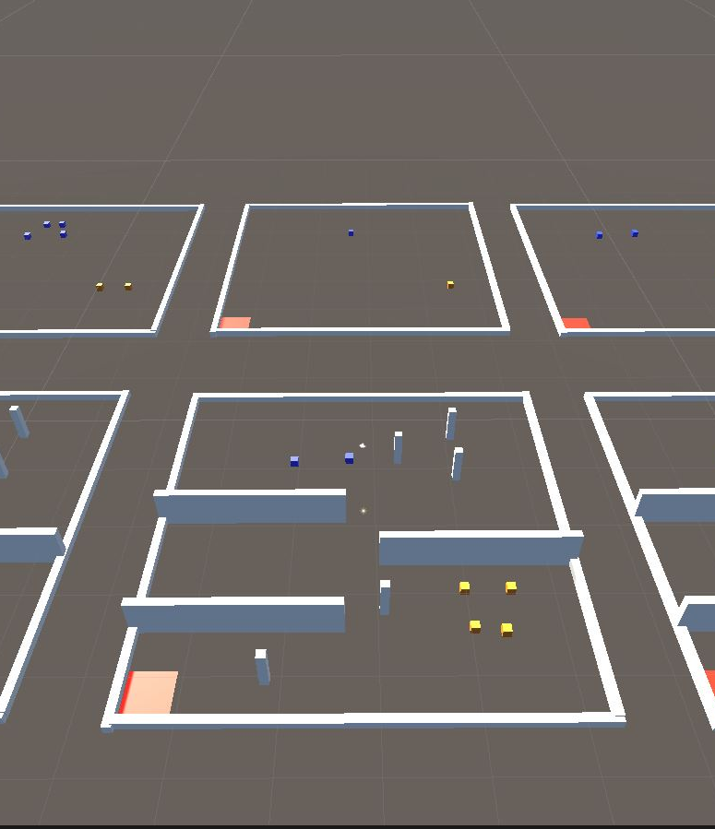
ご清聴 ありがとうございました。
FR
終
FABRIKAM RESIDENCES

